Slide 1
Камский инновационный территориально-производственный кластер
Республики Татарстан
ИННОКАМ
Иннокам – территория превосходства

Slide 2
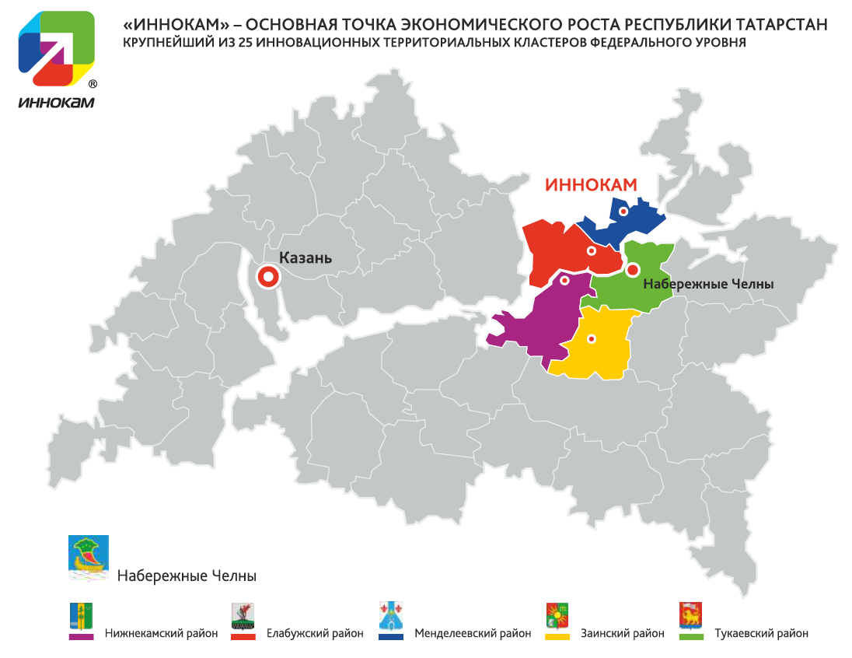

Slide 3
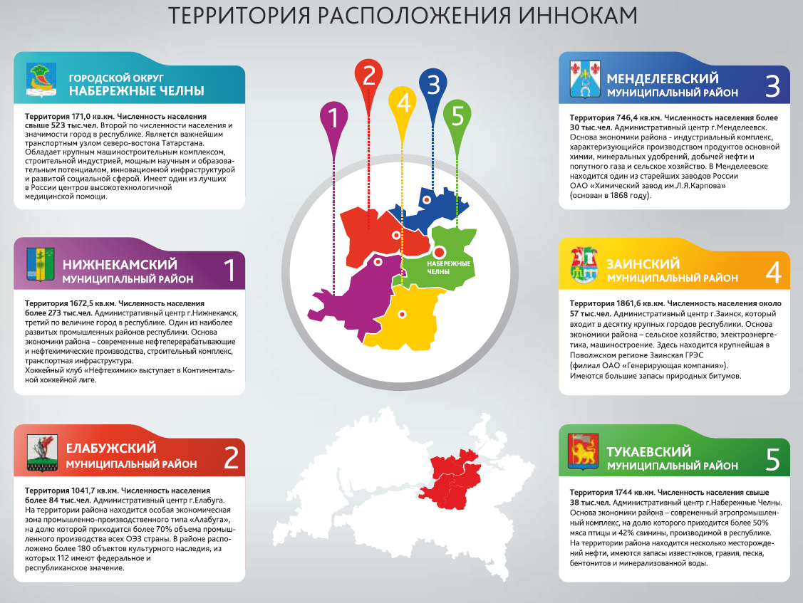

Slide 4
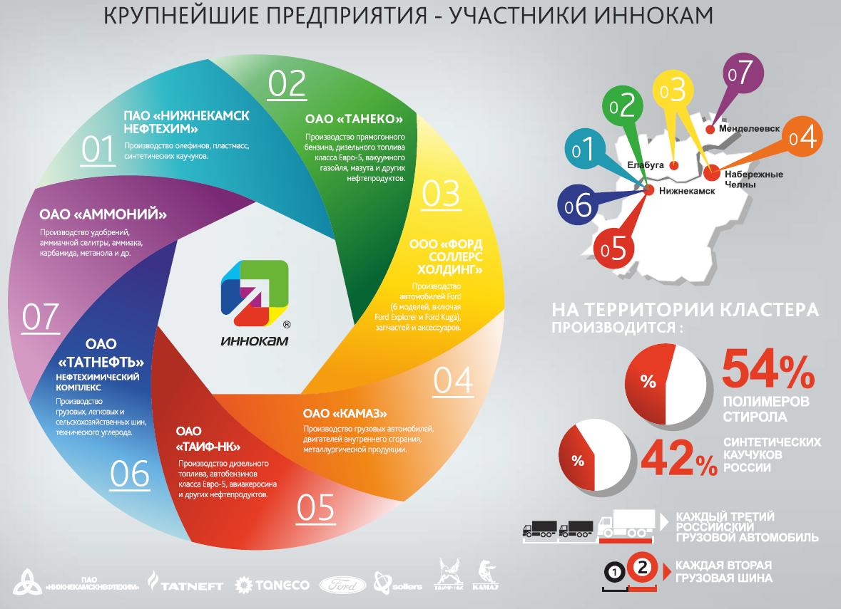

Slide 5
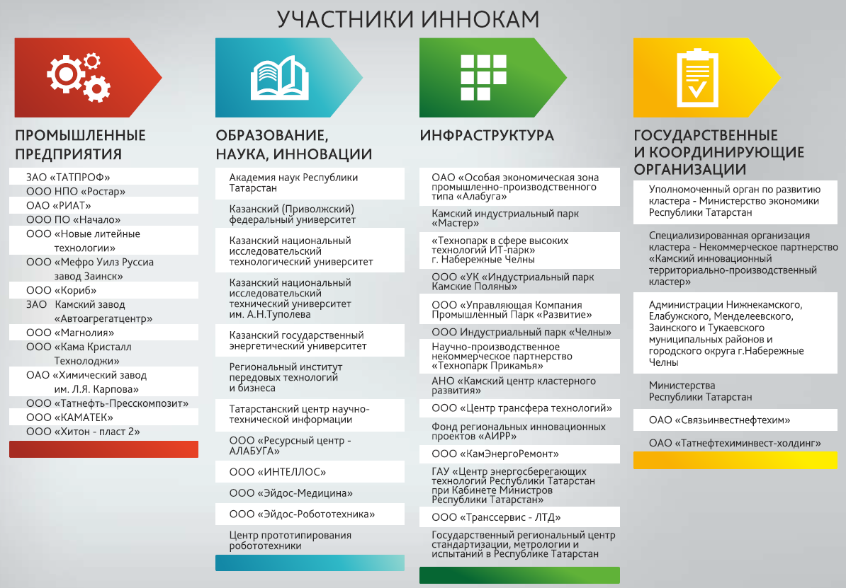

Slide 6
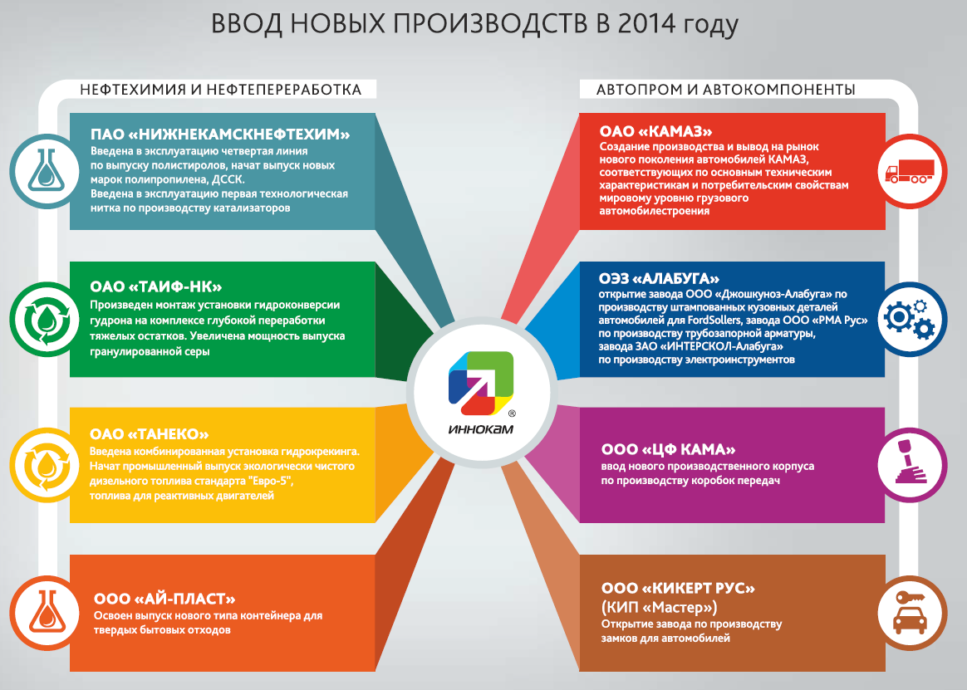

Slide 7
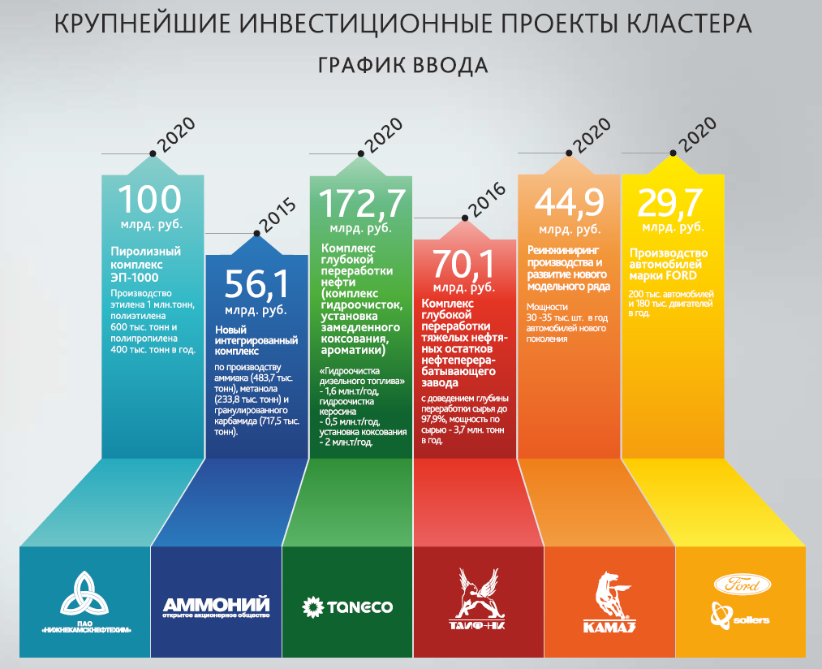

Slide 8
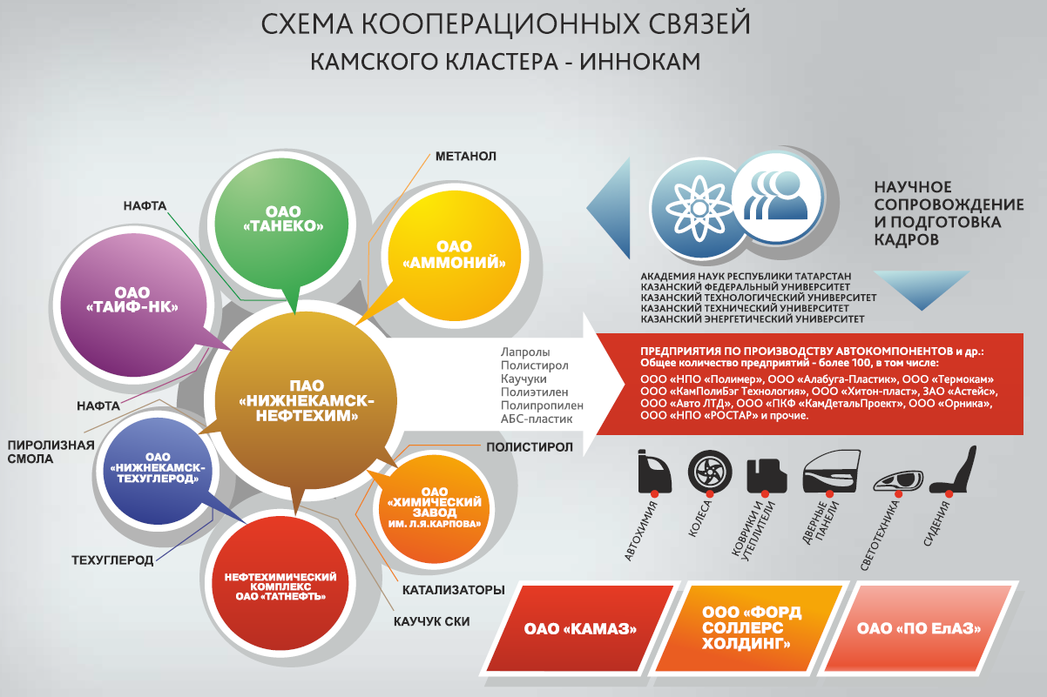

Slide 9
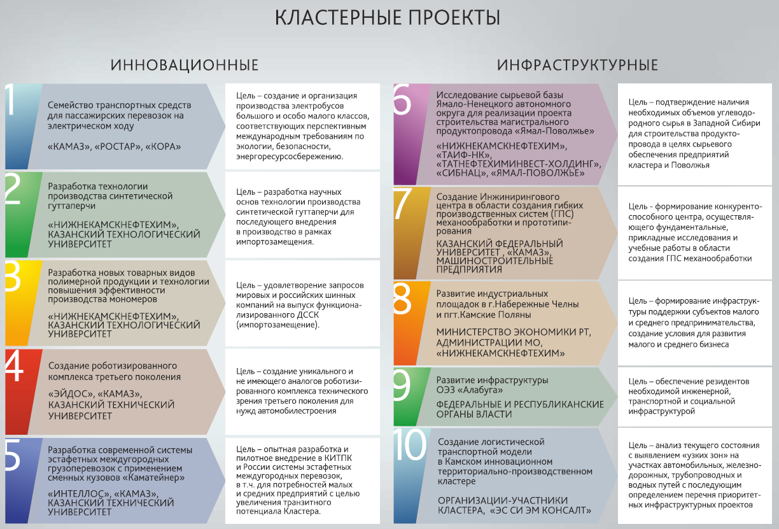

Slide 10
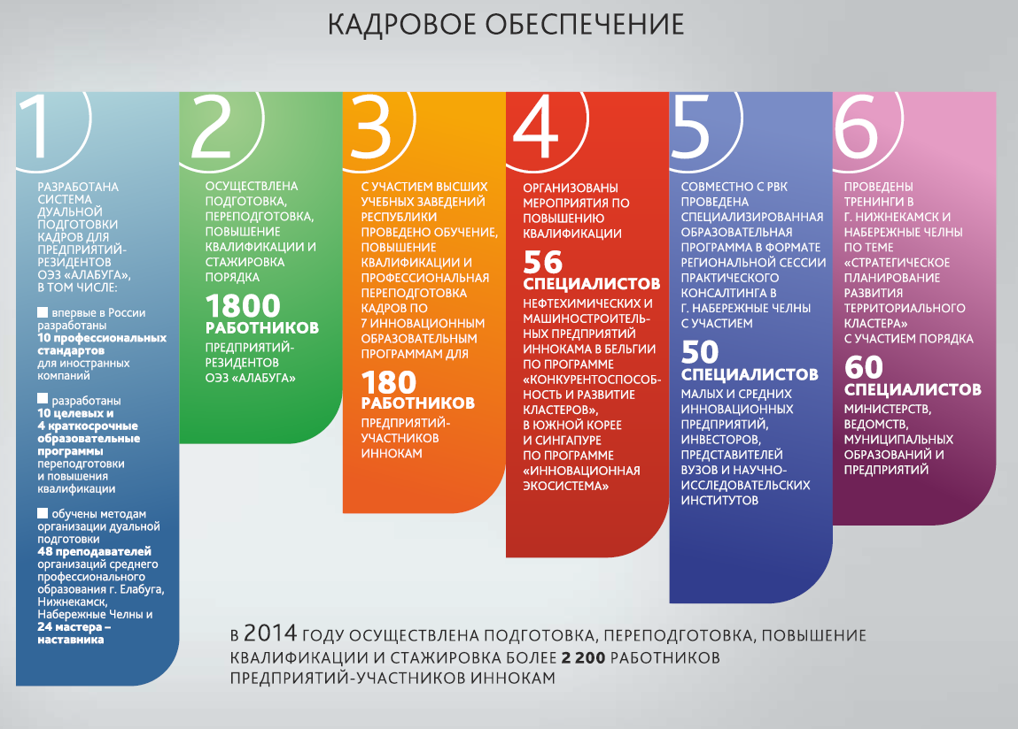

Slide 11

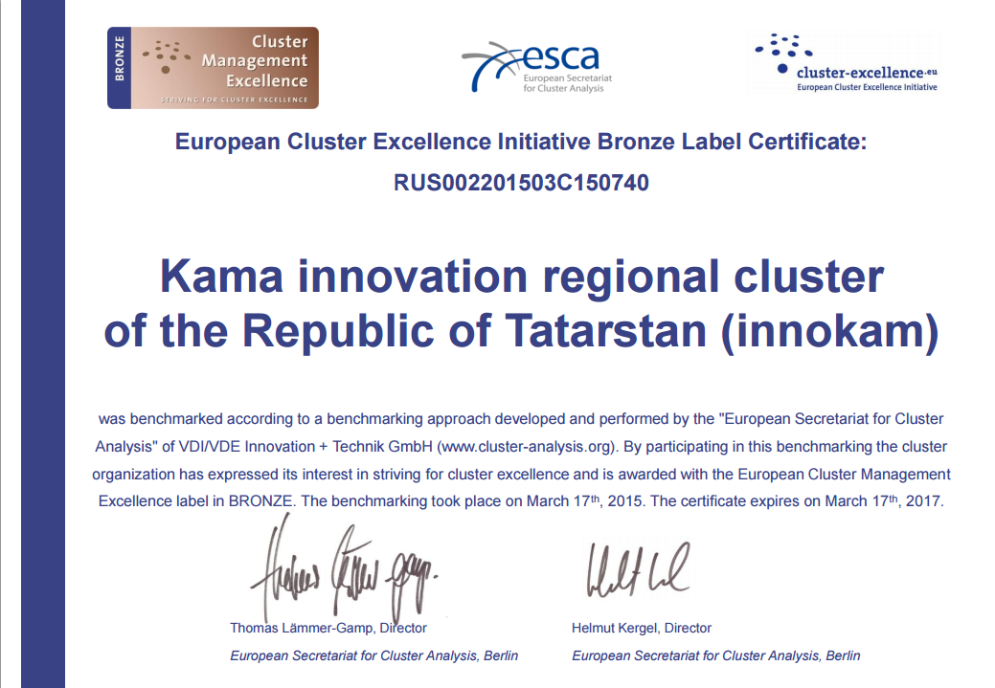
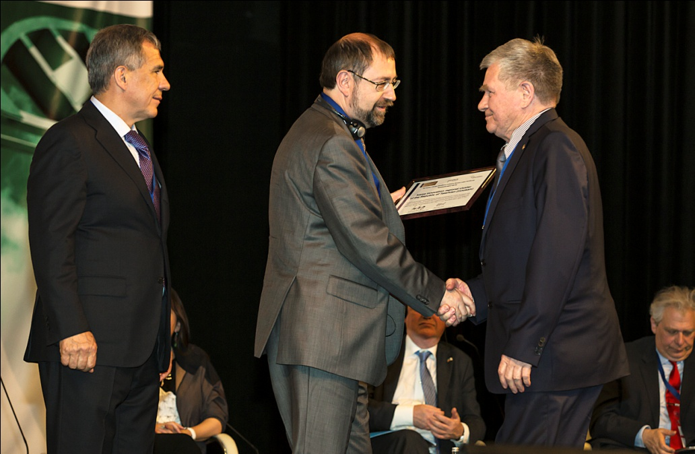
Получение бронзового сертификата
II Международная конференция «Партнерство для развития кластеров» 23-24 апреля 2015 года

Slide 12
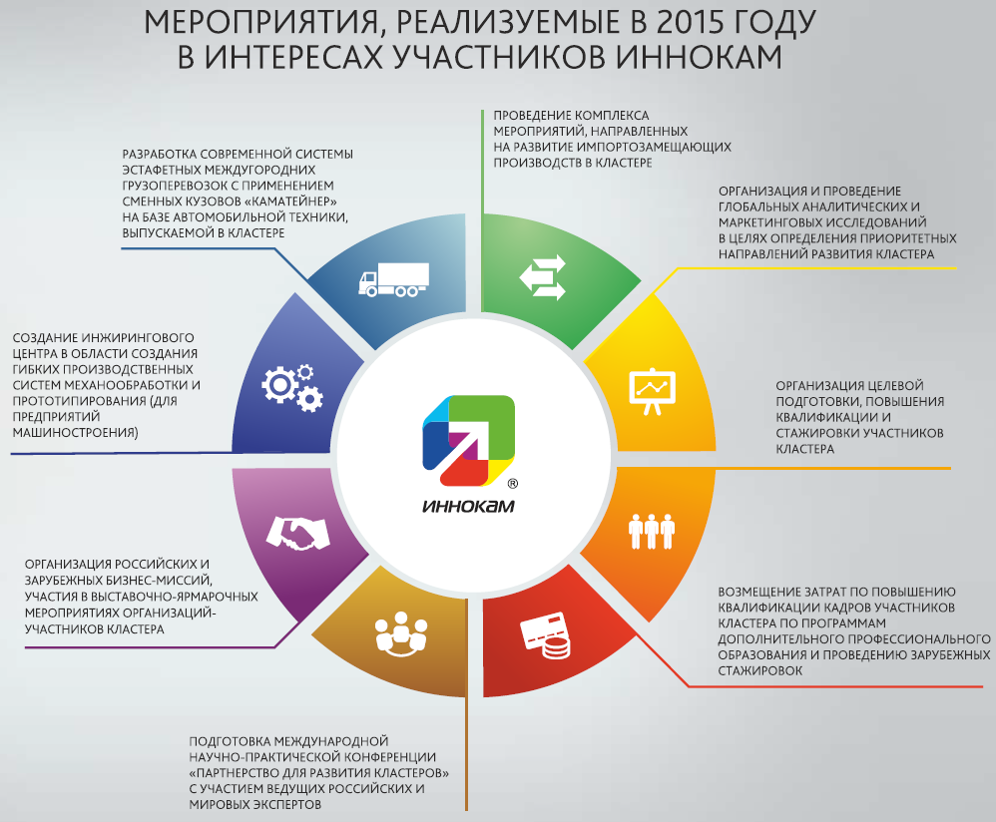

Slide 13
Межкластерное взаимодействие с международными партнерами
Европа
Германия
Бельгия
Франция
Нидерланды
Фландрия
Азия
Сингапур
Китай
Гонконг
Казахстан
Южная Корея

Slide 14
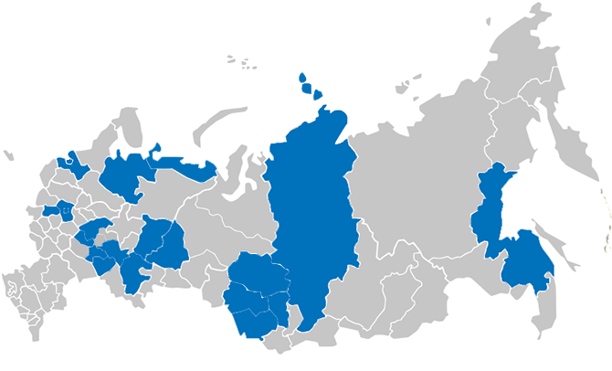
Сотрудничество с российскими кластерами
Нижегородский индустриальный инновационный кластер в области автомобилестроения и нефтехимии
Нефтехимический территориальный кластер Республики Башкортостан
Кластер малотоннажной нефтехимии Республики Башкортостан
Газоперерабатывающий кластер Ханты-Мансийского автономного округа – Югры
Инновационный территориальный аэрокосмический кластер Самарской области
Автомобильный кластер Самарской области

Slide 15
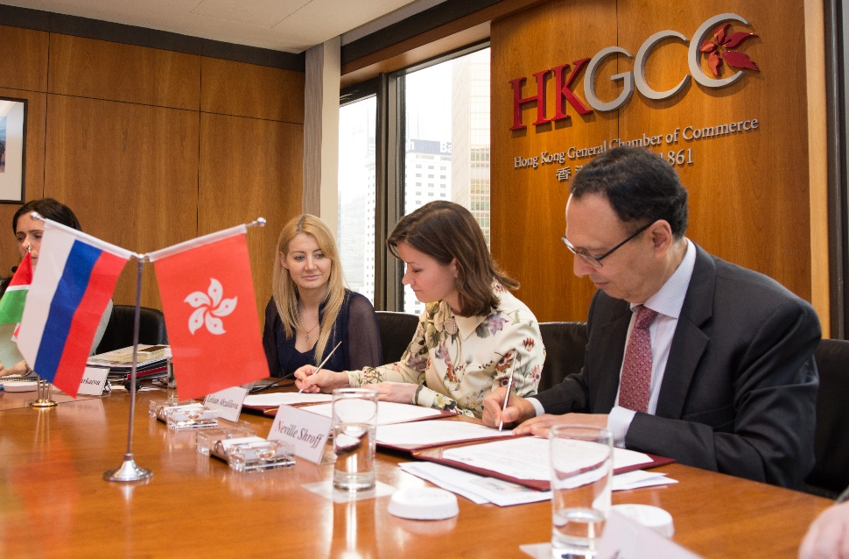
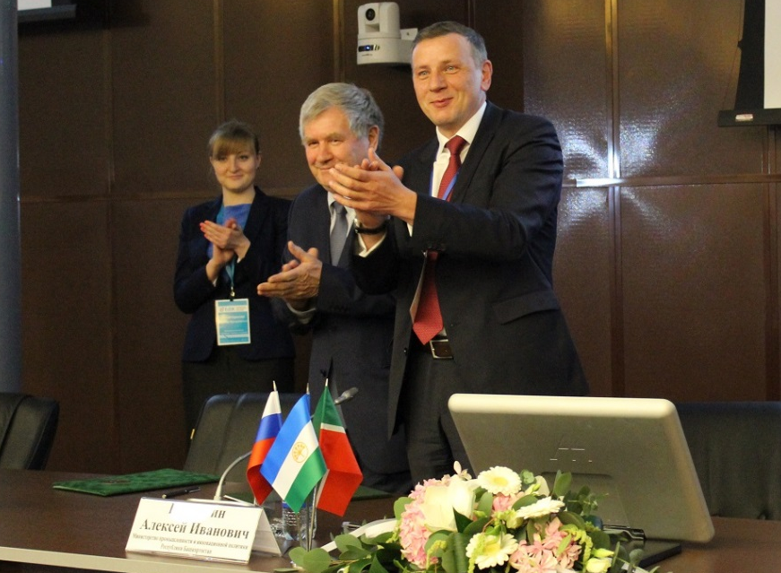
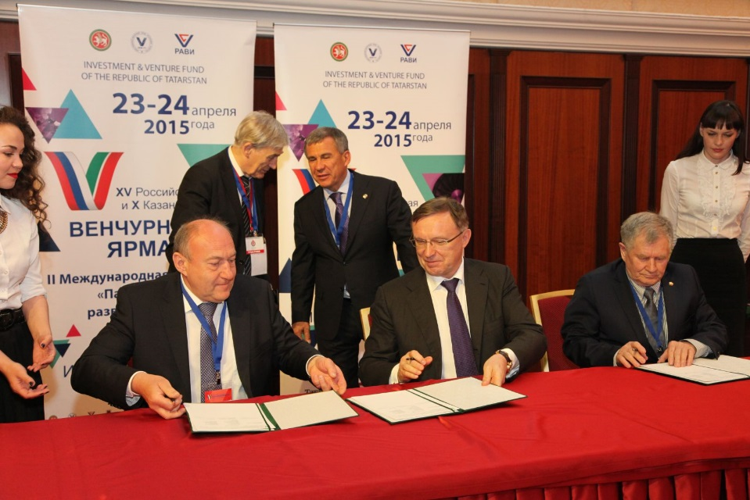
Подписание соглашений

Slide 16
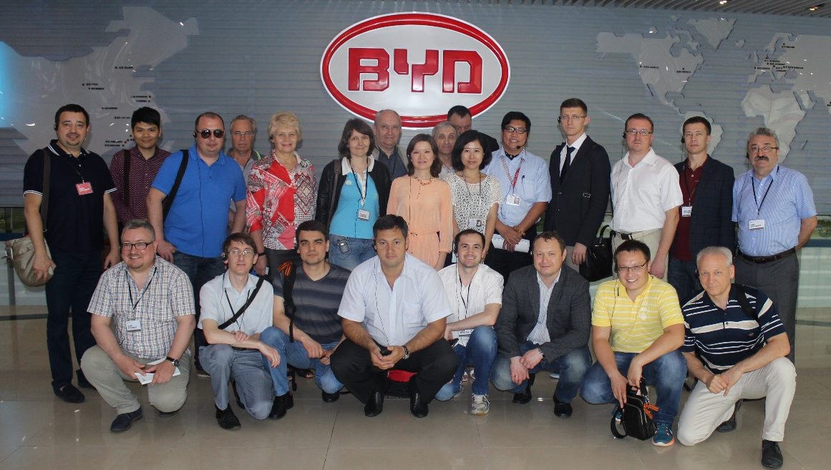
Приглашаем к сотрудничеству!
Ассоциация «Некоммерческое партнерство
«Камский инновационный территориально-производственный кластер»
Иннокам – территория превосходства

